Slide 1


دعم التعلمات الأساس
– اللغة العربية –
المستوى
3
المسار 1
لبنة كلمة
الحصة 10
توليف وتصديق على اللبنة
نسخة تجريبية خاصة بمؤسسات الريادة غير نهائية
- نسخة قيد التطوير -

Slide 2


خاص بالأستاذ(ة)
توجيهات لاستعمال العرض
شرائح خاصة بالأستاذ(ة)
إرشادات للشروحات والتعليمات التي يجب على الأستاذ(ة) قولها
أمثلة لتوجيهات الأستاذ(ة)
يطلب من التلاميذ قراءة الكلمات

Slide 3


هيكلة الحصة
 |  | افتتاح الحصة: تعلم سلوك اليوم التصريح بالهدف
 |  | نشاط اعتيادي: إملاء كلمات تتضمن الصعوبات السابقة
 |  | 3. أنشطة القراءة والكتابة: إغناء المعجم بكلمات جديدة الدقة والطلاقة: قراءة سلسة كلمات بطلاقة كتابة: تركيب جمل وقراءتها ونقلها
 |  | 4. رائز التصديق على اللبنة - قراءة الكلمات المحددة: 12 كلمة تعبئة شبكة التصديق على اللبنة 5. اختتام الحصة
 |  | - تذكير بالواجبات المنزلية وتبصر الحصة.
3 دقائق
05 دقيقة
40 دقيقة
20 دقيقة
2 دقيقتان

Slide 4








أيقونات توجيهية
هذا النشاط مرتبط بتوظيف الألواح.
العمل الجماعي التفاعلي
يمر الأستاذ بين الصفوف
العمل الثنائي
عمل فردي على الكراسة
أصغي إلى أستاذي وألاحظ ما يفعله.
أُحَضِّرُ لوازمي المدرسية قبل بداية الدرس.
العمل في مجموعات صغرى

Slide 5



العدة اللازمة للحصة
الدفتر
اللوحة
الكراسة
بطاقات الكلمات

Slide 6

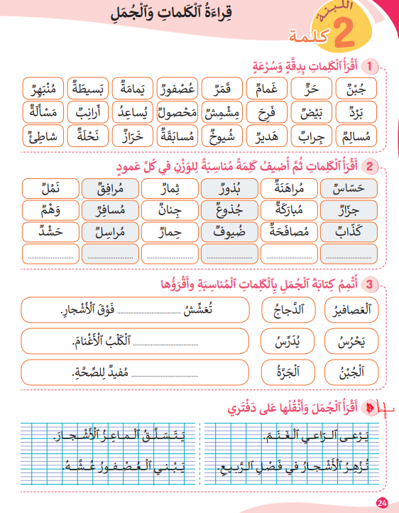
تتذكرون النشاط المنزلي الذي كلفتكم به نهاية الحصة السابقة الصفحة 24. سأراقب ما قمتم به، قبل أن نبدأ حصة اليوم.
في منزلي سأقوم ب:
1- قراءة سلسة الكلمات في النشاط 1 عدة مرات؛
2- أتمم كلمات النشاط2 بكلمات أخرى على الوزن نفسه وأكتبها على كراستي؛
3- أقرأ الجمل الواردة في النشاط 4 وأنقلها على دفتري بخط جميل؛
4- أستعد لعرض إنجازي على أستاذي في الحصة المقبلة.

Slide 7
1
افتتاح الحصة

Slide 8
مرحبا بكم، سننطلق في حصة اللغة العربية.
سلوك اليوم
تطبيق السلوكات المتعلقة باستعمال الألواح

Slide 9

اليوم سنطبق السلوكات المتعلقة باستعمال الألواح. خذوا ألواحكم:
أستخرج لوحتي بهدوء عند ظهور أيقونة اللوحة؛
اكتبوا اسمكم الشخصي والعائلي على اللوحة:
الإشارة الأولى: ارفعوا الأقلام/الطباشير؛ فكروا، واكتبوا الإجابة؛
الإشارة الثانية: ارفعوا الألواح كلكم دفعة واحدة؛
الإشارة الثالثة: الذين سأشير إليهم، اخفضوا الألواح فإن إجابتكم صحيحة؛
بالنسبة للذين ما زالت ألواحهم مرفوعة، فإن إجابتهم خاطئة؛
انتبهوا جيداً لعملية التصحيح للحصول على إجابة صحيحة في المرة القادمة؛
أمسح لوحتي عند الانتهاء من توظيفها، وأضعها في مكانها.

Slide 10

يصرح الأستاذ بالهدف من الحصة بشكل واضح ومختصر. ويمكن تسجيله على جانب من السبورة.
في حصة اليوم سنعمل جميعا على تحقق الهدف الآتي:

Slide 11
2
إملاء
نشاط اعتيادي

Slide 12


سأملي عليكم بعض الكلمات مما رأيناه سابقا. خذوا ألواحكم واستعدوا.
اُكتبوا : حافلة

Slide 13

الكل يرفع اللوحة عند الإشارة، لكي نصحح جميعا.
حافِلَةٌ
لاحظوا جيدا، وصححوا

Slide 14
اُكتبوا : سلمت

Slide 15
الكل يرفع اللوحة عند الإشارة، لكي نصحح جميعا.
سَلَّمْتُ
لاحظوا جيدا، وصححوا

Slide 16
اُكتبوا : بقرات

Slide 17
الكل يرفع اللوحة عند الإشارة، لكي نصحح جميعا.
بَقَراتٌ
لاحظوا جيدا، وصححوا

Slide 18
اُكتبوا : شلال

Slide 19
الكل يرفع اللوحة عند الإشارة، لكي نصحح جميعا.
شَلّالٌ
لاحظوا جيدا، وصححوا

Slide 20
3
  إغناء المعجم بكلمات جديدة
  الدقة والطلاقة: قراءة سلسة كلمات بطلاقة
  كتابة: تركيب جمل وقراءتها ونقلها
أنشطة القراءة والكتابة

Slide 21

انتبهوا جيدا، سأعرض مجموعة من الكلمات وأقرؤها، عليكم قراءتها مثلي.
مَصابيحُ
مَساجِدُ
سَنابِلُ
صَوامِعُ
مَزارِعُ
قَناديلُ

Slide 22
الآن دوركم. يطلب من المتعلمين قراءة الكلمات على السبورة بترتيب وبدونه، مع تصحيح الأخطاء.
كَتاكيتُ
مَساجِدُ
سَنابِلُ
صَوامِعُ
مَزارِعُ
قَناديلُ

Slide 23

سننتقل إلى سلسلة كلمات أخرى، عليكم قراءتها أولا بشكل هامس في ثنائيات: أقرأ لزميلي.
يَعْصِرُ
يَحْرُثُ
يَحْصُدُ
يَقْرَأُ
يَخْبِزُ
يَتَعاوَنُ

Slide 24

قراءات فردية جهرية، مع التصحيح.
يَعْصِرُ
يَحْرُثُ
يَحْصُدُ
يَقْرَأُ
يَخْبِزُ
يَتَعاوَنُ

Slide 25

الآن، في ثنائيات اقرؤوا الكلمات وجمعها قراءة هامسة، أصحح لزميلي
اَلْكَلِمَةُ | جَمْعُها
 | ........................................
 | ........................................
مَساجِدُ
مَسْجِدٌ
صَوامِعُ
صَوْمَعَةٌ
مَصابيحُ
مِصْباحٌ
قَناديلُ
قِنْديلٌ
مَزارِعُ
مَزْرَعَةٌ

Slide 26
قراءات فردية جهرية
اَلْكَلِمَةُ | جَمْعُها
 | ........................................
 | ........................................
مَساجِدُ
مَسْجِدٌ
صَوامِعُ
صَوْمَعَةٌ
مَصابيحُ
مِصْباحٌ
قَناديلُ
قِنْديلٌ
مَزارِعُ
مَزْرَعَةٌ

Slide 27
سأعرض عليكم بعض الكلمات من التي رأيناها: عليكم كتابة جمعها على ألواحكم
مَزْرَعَةٌ
مَسْجِدٌ
مِصْباحٌ

Slide 28
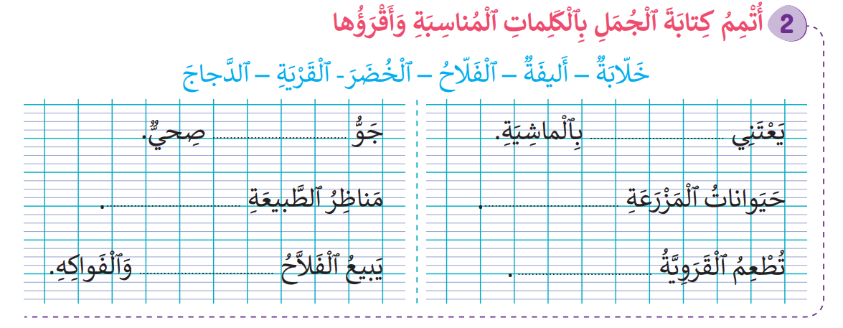
الآن كل مجموعة تكمل الجمل بالكلمات الناقصة، اقرؤوا الجمل والكلمات أولا

Slide 29

لنصحح جماعة على السبورة، المجموعة الفائزة من وجدت أكبر عدد من الجمل الصحيحة
ؐالْقَرْيَةِ
ؐالْفَلّاحُ
خَلّابَةٌ
أَليفَةٌ
ؐالْخُضَرَ
ؐالدَّجاجَ

Slide 30

قراءات فردية جهرية للجمل
ؐالْقَرْيَةِ
ؐالْفَلّاحُ
خَلّابَةٌ
أَليفَةٌ
ؐالْخُضَرَ
ؐالدَّجاجَ

Slide 31
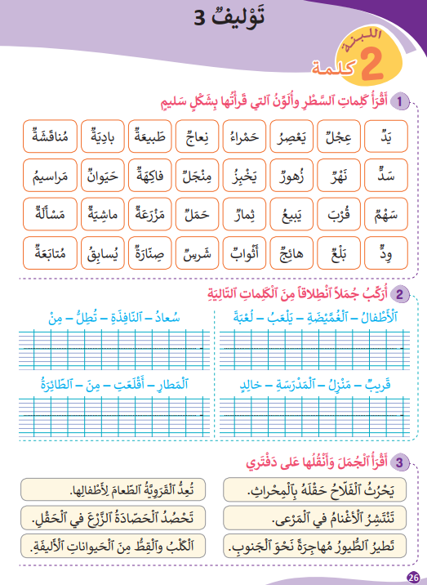
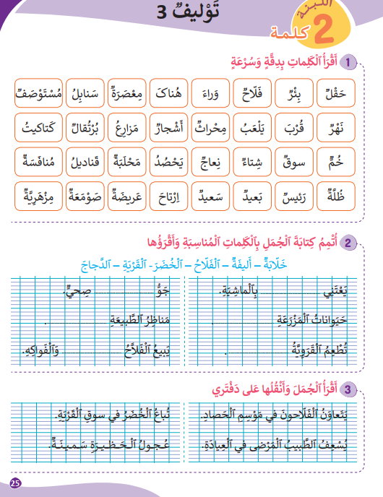
الآن، خذوا كراساتكم على الصفحتين رقم: 25 و26
أنشطة قرائية على الكراسات

Slide 32
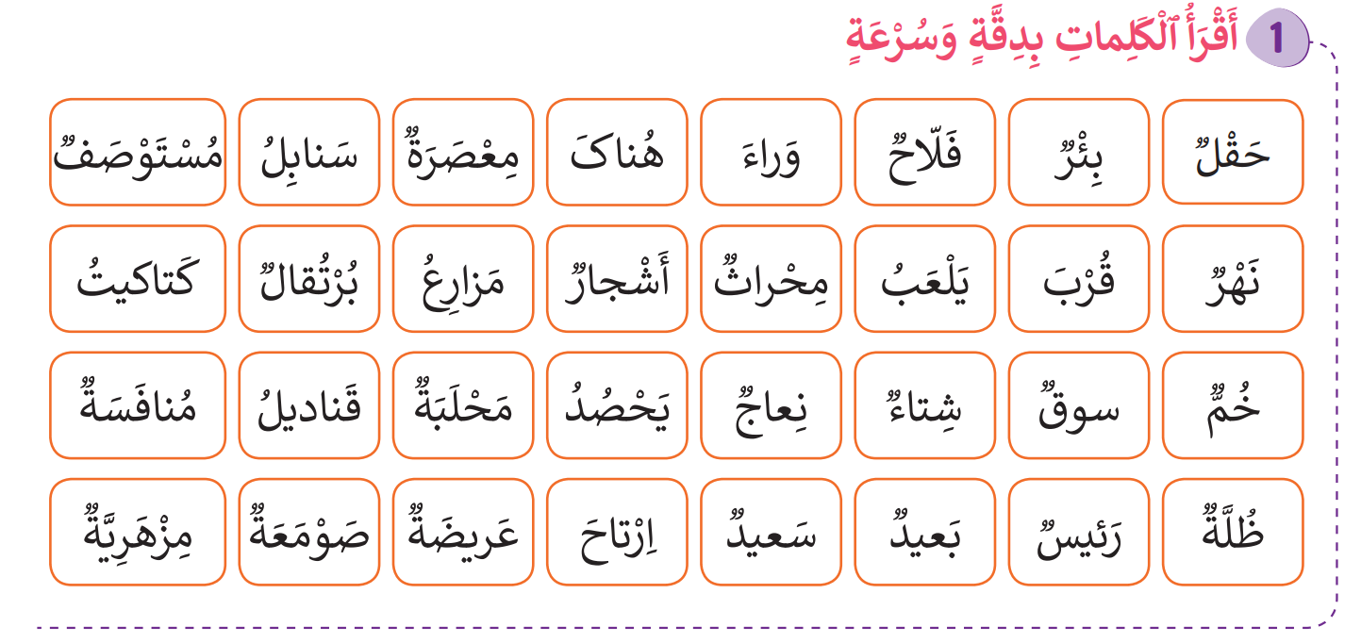
كل واحد يقرأ كلمات النشاط رقم 1 ص25 قراءة هامسة، سأمر بين الصفوف

Slide 33
عند إشارتي أقرأ لزميلي بشكل هامس، ويلون لي الكلمات التي قرأتها بشكل سليم، ونتبادل الادوار

Slide 34
قراءات فردية جهرية، كل متعلم يقرأ سطرا

Slide 35
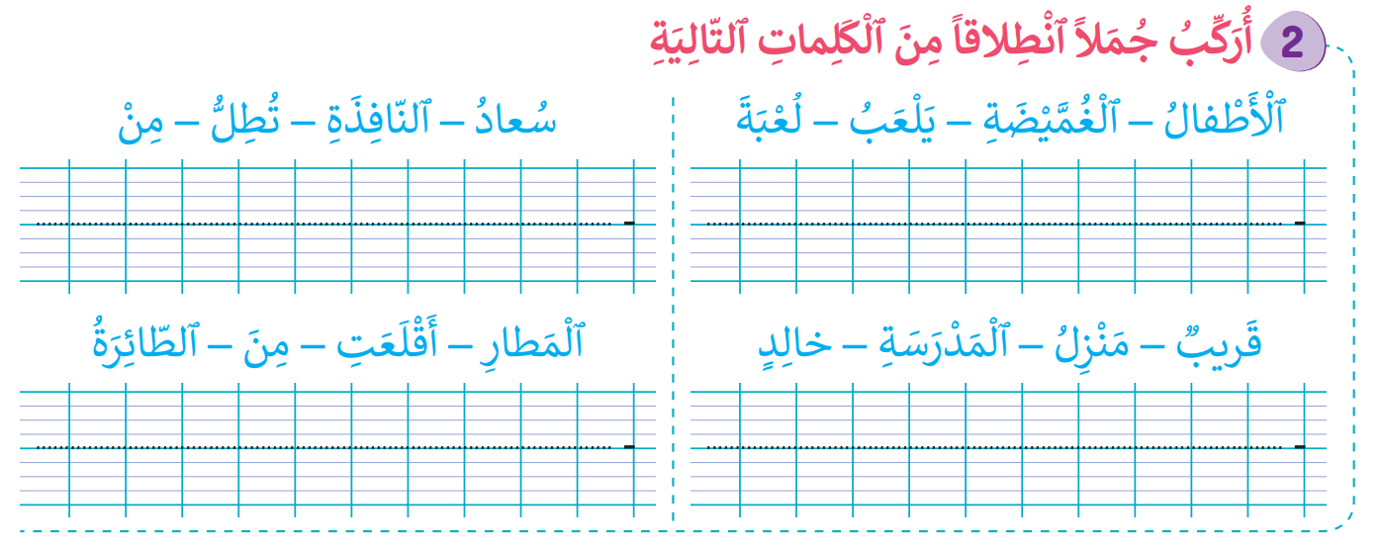
الآن في النشاط رقم 2 من الصفحة 26 كل ثنائي يركب الجمل بالكلمات المبعثرة، اقرؤوا الكلمات أولا

Slide 36
لنصحح جماعة على السبورة، الثنائي الفائز من وجدا أكبر عدد من الجمل الصحيحة: يمكن إضافة كلمة إذا كانت ناقصة
تُطِلُّ سُعادُ مِنَ اؐلْنّافِذَةِ.
يَلْعَبُ ؐالْأَطْفالُ لُعْبَةَ اؐلْغُمَّيْضَةِ.
أَقْلَعَتِ اؐلطّائِرَةُ مِنَ اؐلْمَطارِ.
مَنْزِلُ خالِدٍ قَريبٌ مِنَ اؐلْمَدْرَسَةِ.

Slide 37
قراءات فردية جهرية للجمل
تُطِلُّ سُعادُ مِنَ اؐلْنّافِذَةِ.
يَلْعَبُ ؐالْأَطْفالُ لُعْبَةَ اؐلْغُمَّيْضَةِ.
أَقْلَعَتِ اؐلطّائِرَةُ مِنَ اؐلْمَطارِ.
مَنْزِلُ خالِدٍ قَريبٌ مِنَ اؐلْمَدْرَسَةِ.

Slide 38
4
رائز التصديق على اللبنة

Slide 39
يهيئ الأستاذ مكانا خاصا لتمرير رائز التصديق على اللبنة. الرائز يمرر بشكل فردي.
رائز التصديق على اللبنة
بالموازاة مع تمرير الرائز الفردي يطلب الأستاذ من باقي المتعلمين(بشكل فردي) إنجاز النشاط رقم 3 من الصفحة 25 على دفاترهم بشكل فردي. ثم يقرؤون كلمات النشاط رقم 1 الصفحة26.

Slide 40
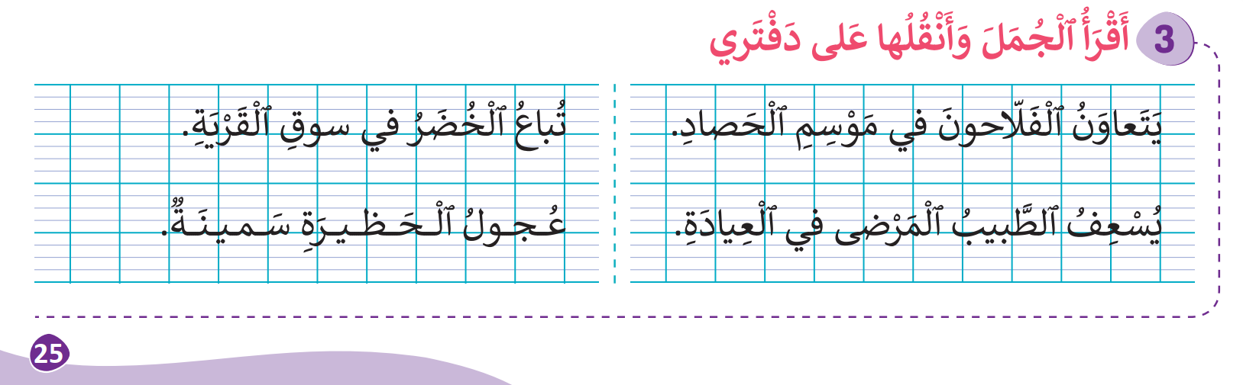
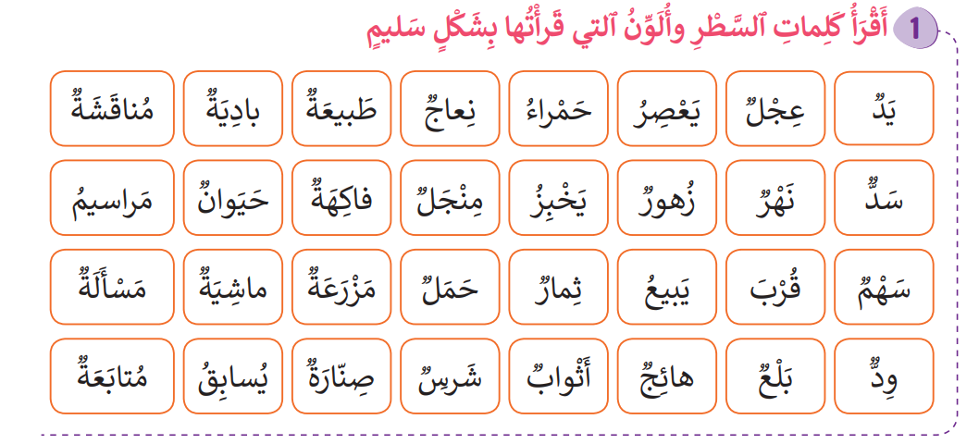
ستنجزون النشاط رقم 3 من الصفحة 25 على دفاتركم. من انهى عمله يقرأ كلمات النشاط رقم 1 الصفحة 26 قراءة صامتة ويلون التي قرأها قراءة سليمة.

Slide 41
رائز التصديق على اللبنة
يطلب من كل متعلم قراءة الكلمات. شرط التحكم هو قراءة 10 كلمات من 12 على الأقل.
ويعبئ النتائج في الشبكة.
بِساطࣱ | قالَتْ | عُلَبࣱ | مَهْدࣱ
مَوْعِدࣱ | ظِـلࣱّ | أُقْصوصَةࣱ | فَراشَةࣱ
أَضْواءٌ | مُنْتَخَبࣱ | مَدْرَسَةࣱ | رائِدࣱ

Slide 42
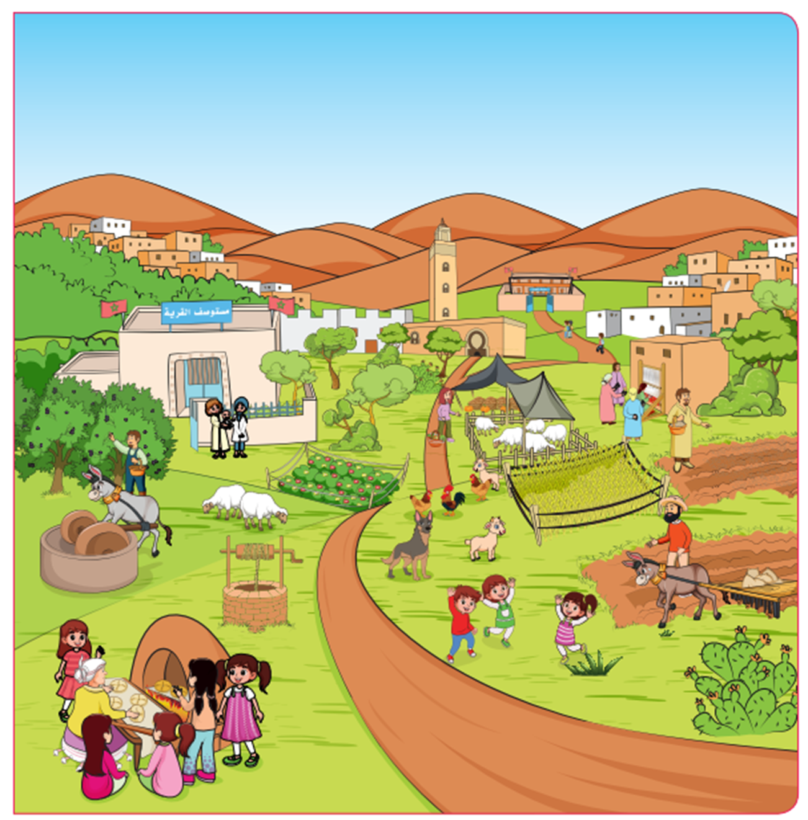
عبر عن الصورة الآتية بثماني كلمات مختلفة،
شرط التحكم هو إعطاء 6 كلمات على الأقل
تقويم الفهم

Slide 43


خذوا ألواحكم، كل واحد منكم يكتب كلمة جديدة تعلمها هذا اليوم:
أكتب على لوحتي كلمة جديدة تعلمتها هذا اليوم:

Slide 44
الواجبات المنزلية
تبصر الحصة
5
اختتام الحصة

Slide 45

في منازلكم، ستنجزون المطلوب (الصفحتان 25 و26).
في منزلي سأقوم ب:
1- أقرأ الكلمات (النشاطان 1 الصفحتان 25 و26) بدقة وسرعة؛
2- أنجز(النشاط 2 الصفحة 25)، على كراستي؛
3- أنقل جمل النشاط 3 الصفحة 26 على دفتري بخط جميل؛
4- أستعد لعرض إنجازي على أستاذي في الحصة المقبلة.

Slide 46
أنهينا حصة اللغة العربية لهذا اليوم، شكرا لحسن تفاعلكم.
إلى اللقاء... نلتقي في الحصة القادمة إن شاء الله

Slide 47
تبصر الحصة
يسجل الأستاذ ملاحظاته عن الحصة على المذكرة اليومية، ومدى تفاعل المتعلمين مع مجرياتها؛
يسجل النسبة المئوية التي يقدرها لتحقق أهداف الحصة.

